Slide 1


Plant2Go
UMFRAGE
Lydia Reiter, Yaminia Pagoada, Julia Kiss, Lena Wurmsdobler & Wenxi Yang

Slide 2
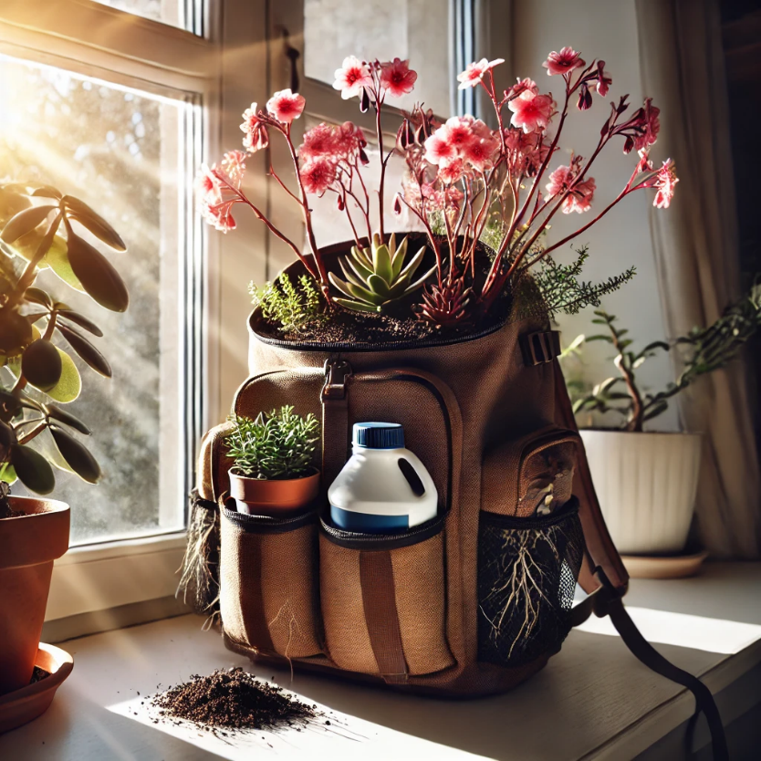
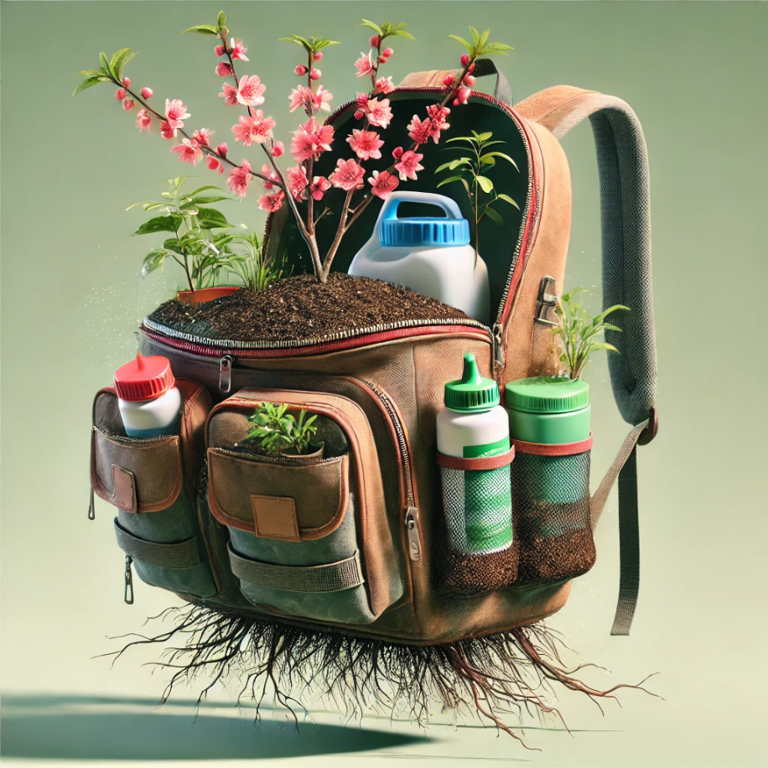
Inhalt
Stakeholdemap
Zielgruppeneinordnung
Produkt
Vor- und Nachteile
Was will die Zielgruppe?
Fazit

Slide 3

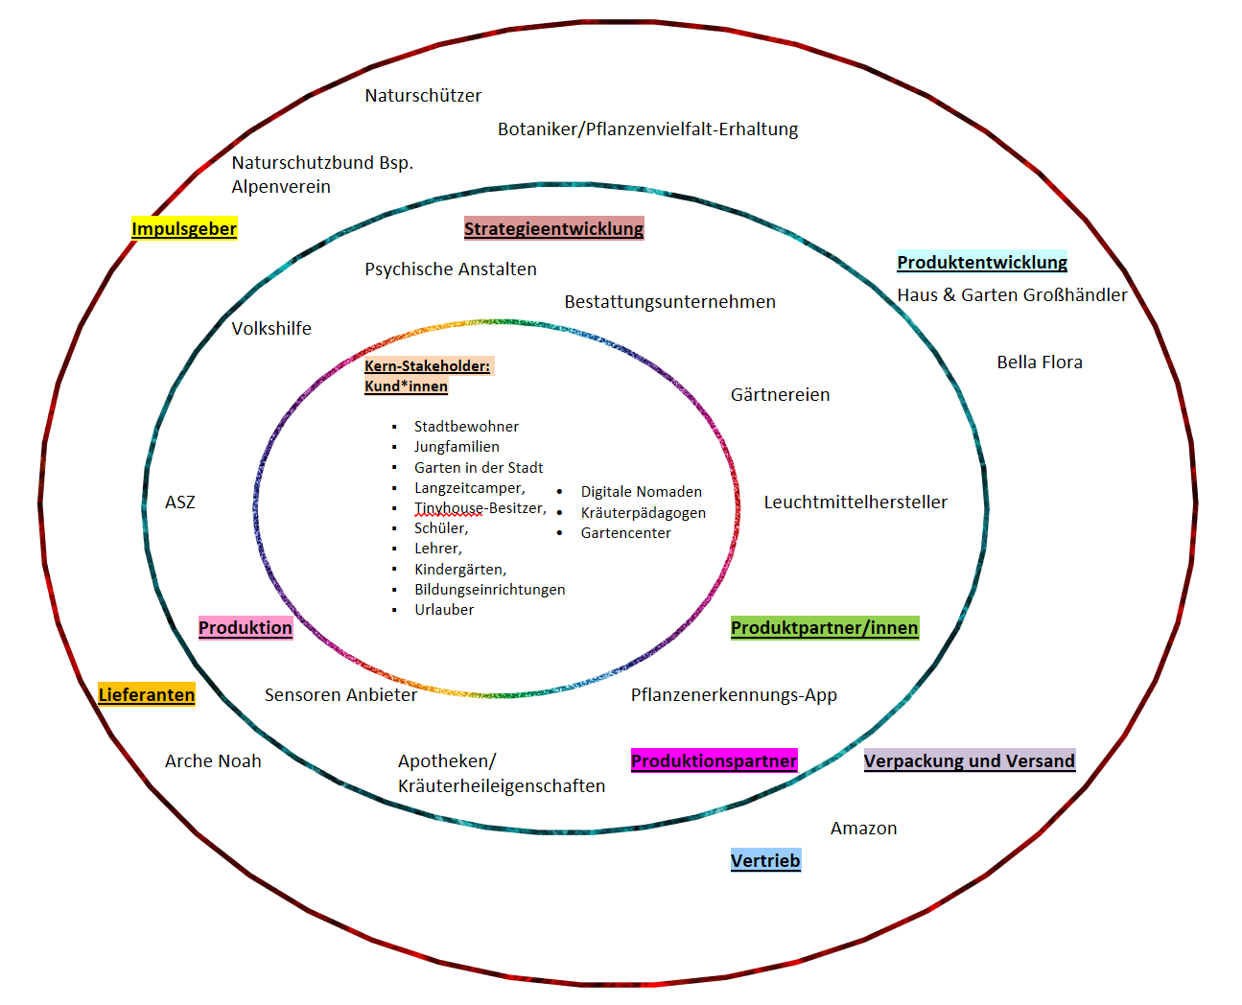
Stakeholdermap

Slide 4
Zielgruppe

Slide 5
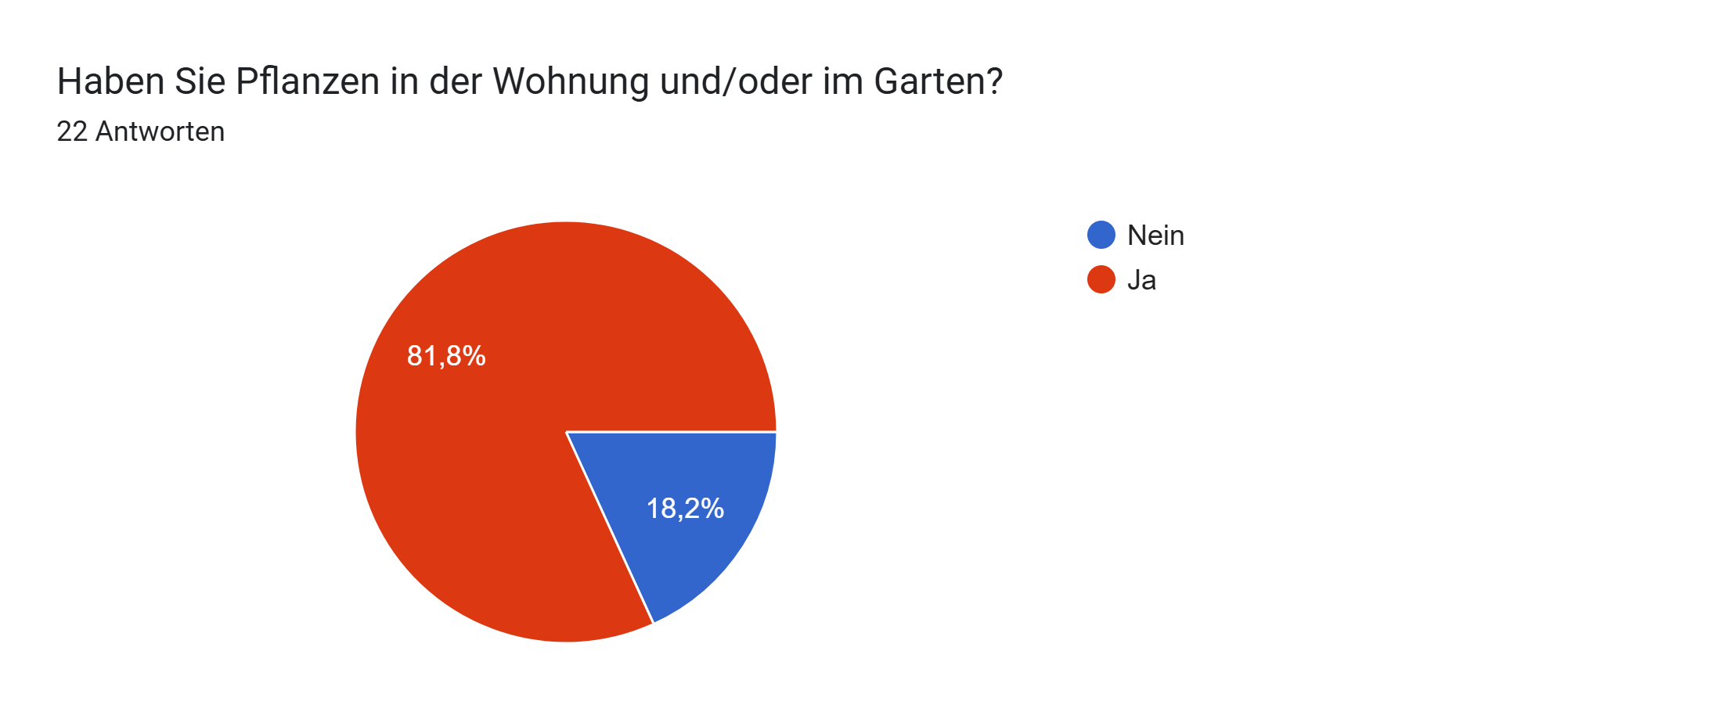
Zielgruppeneinordnung

Slide 6
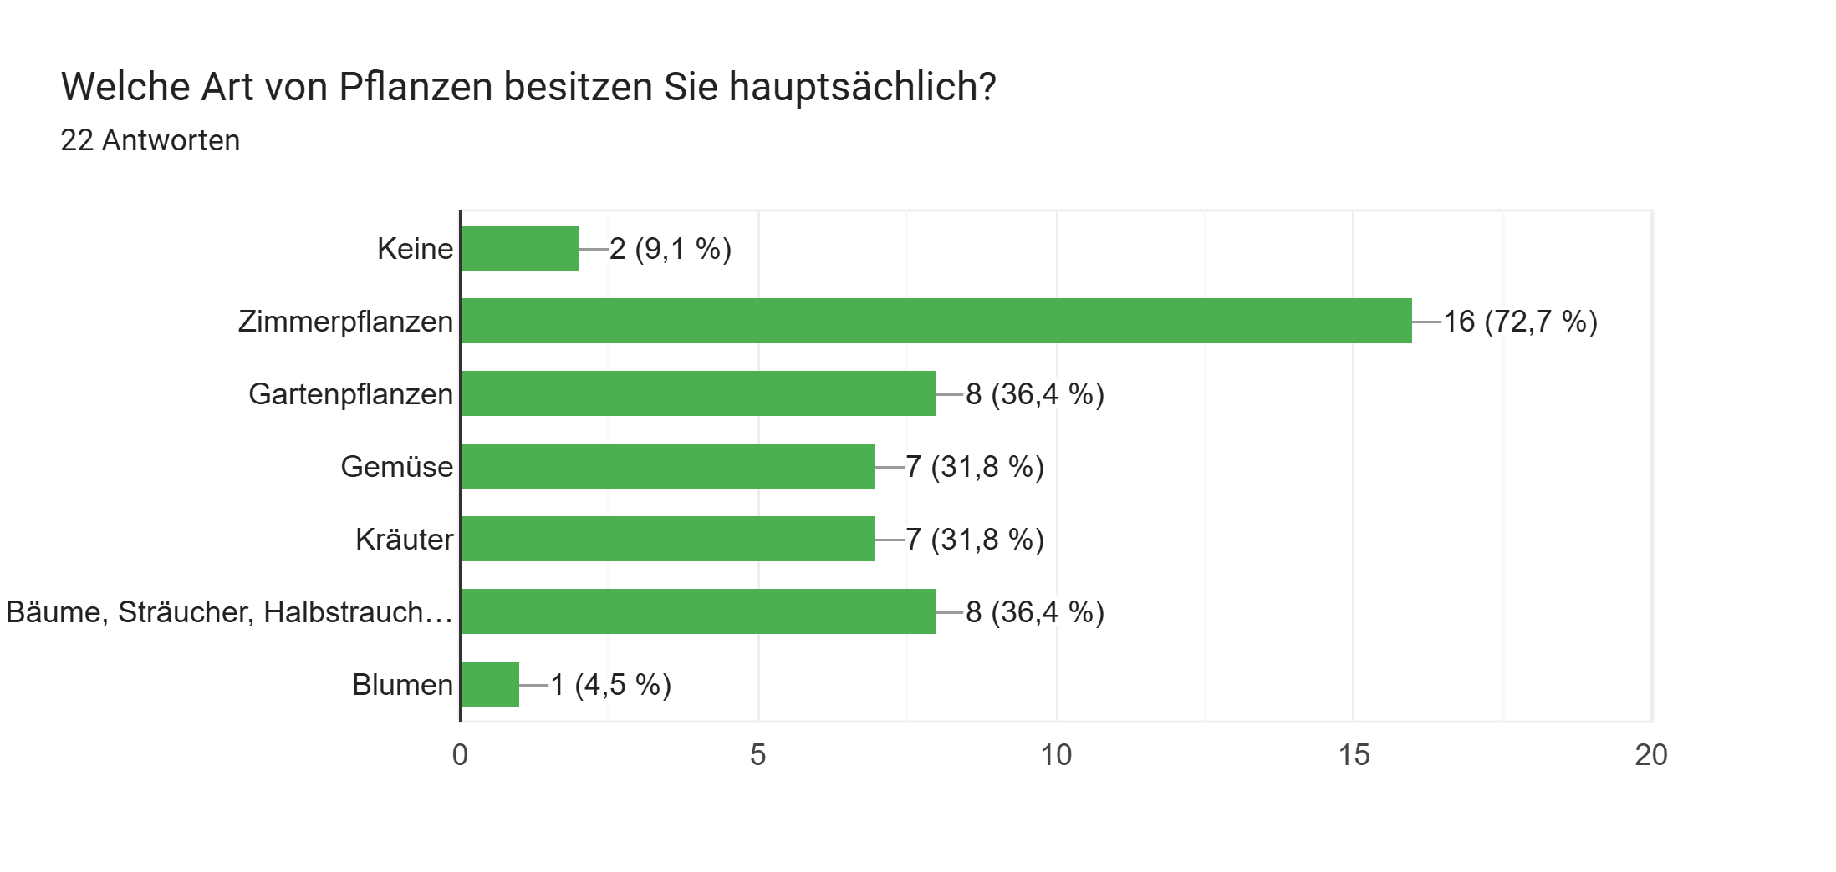
Zielgruppeneinordnung
1. Zimmerpflanzen
2. Gartenpflanzen
2. Bäume, Sträucher, etc.

Slide 7
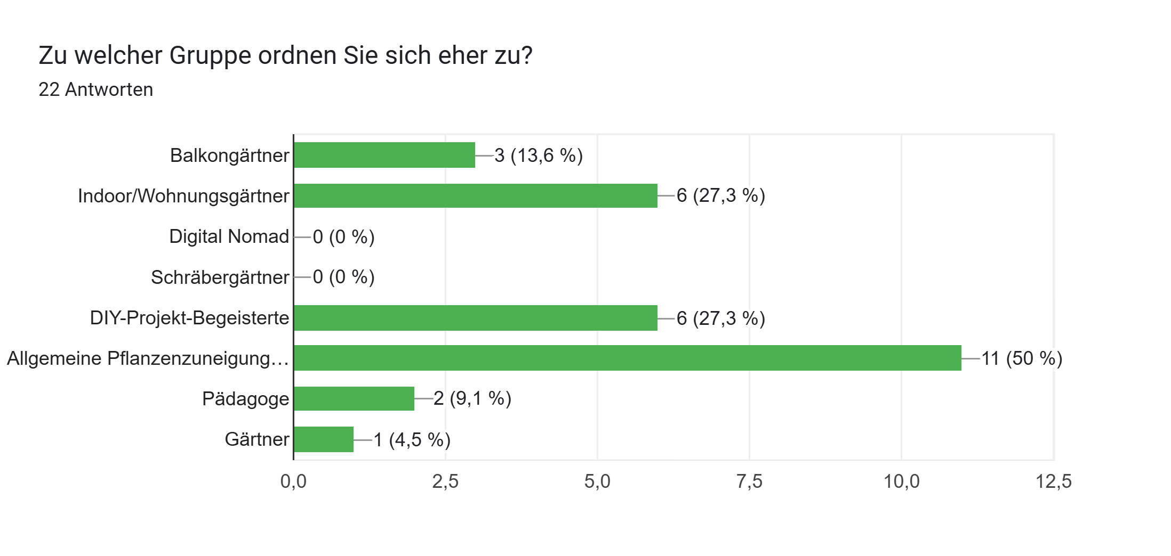
Zielgruppeneinordnung
1. Allgemeine Pflanzenzuneigung/Hobbygärtner
2. Indoor/ Wohnungsgärtner
2. DIY-Projekt-Begeisterte

Slide 8
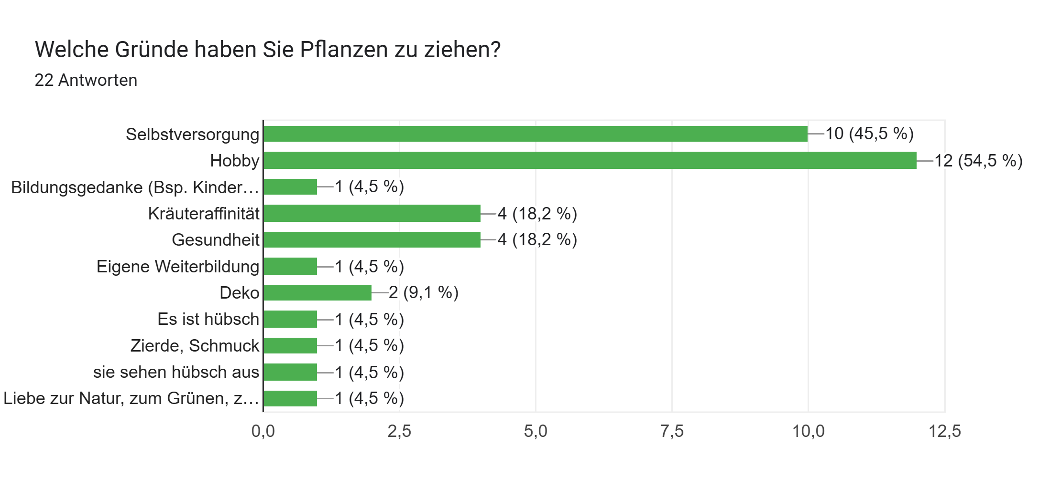
Zielgruppeneinordnung
1. Hobby
2. Selbstversorgung
3. Kräuteraffinität/ Gesundheit

Slide 9
Produkt

Slide 10
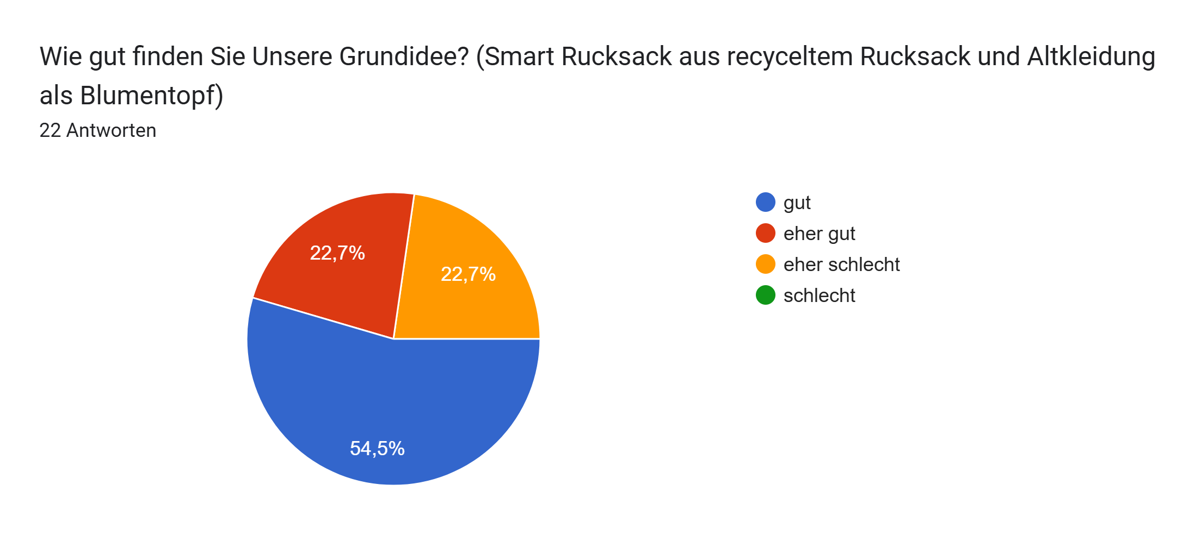
Was denkt die Zielgruppe dazu?

Slide 11
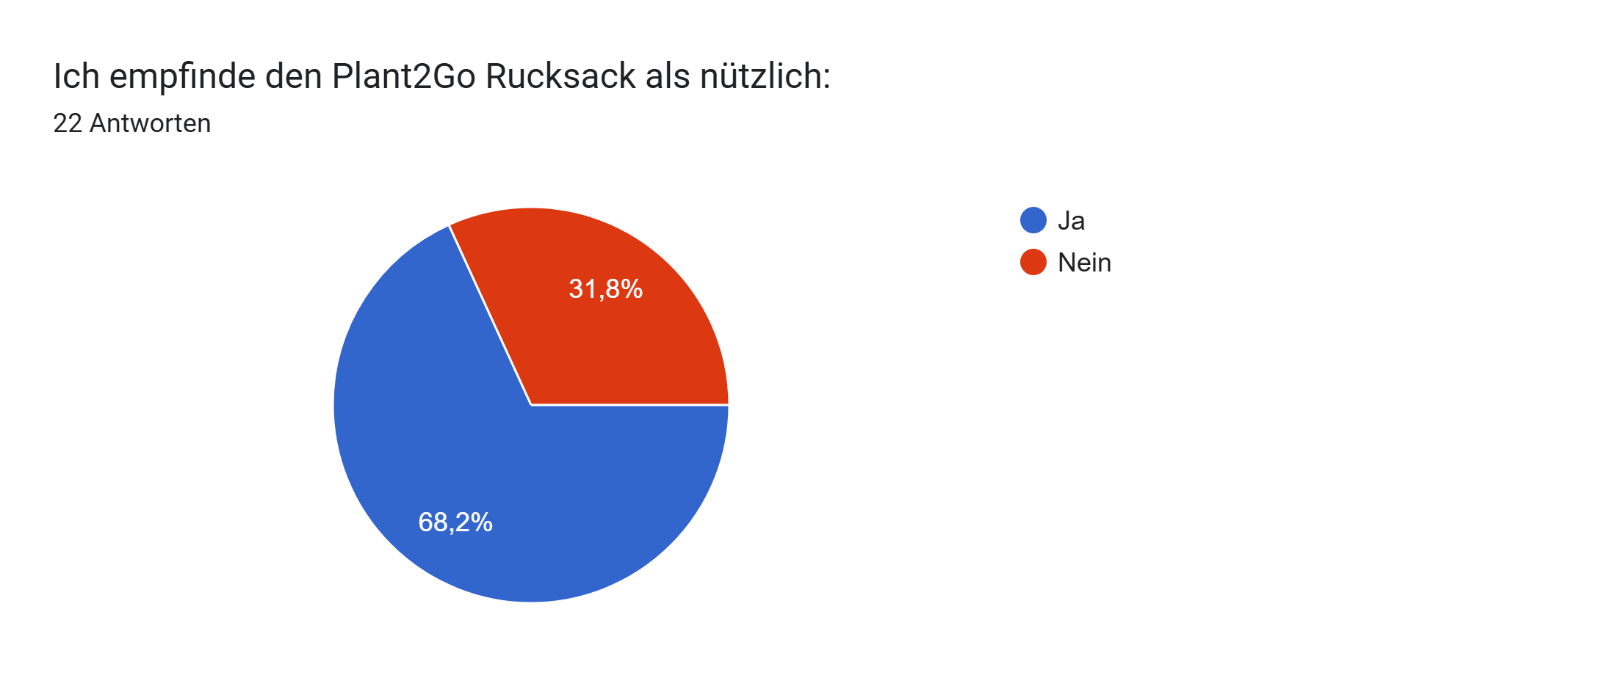
Was denkt die Zielgruppe dazu?

Slide 12
Aber warum nicht…?

Slide 13
Vor- & Nachteile

Slide 14
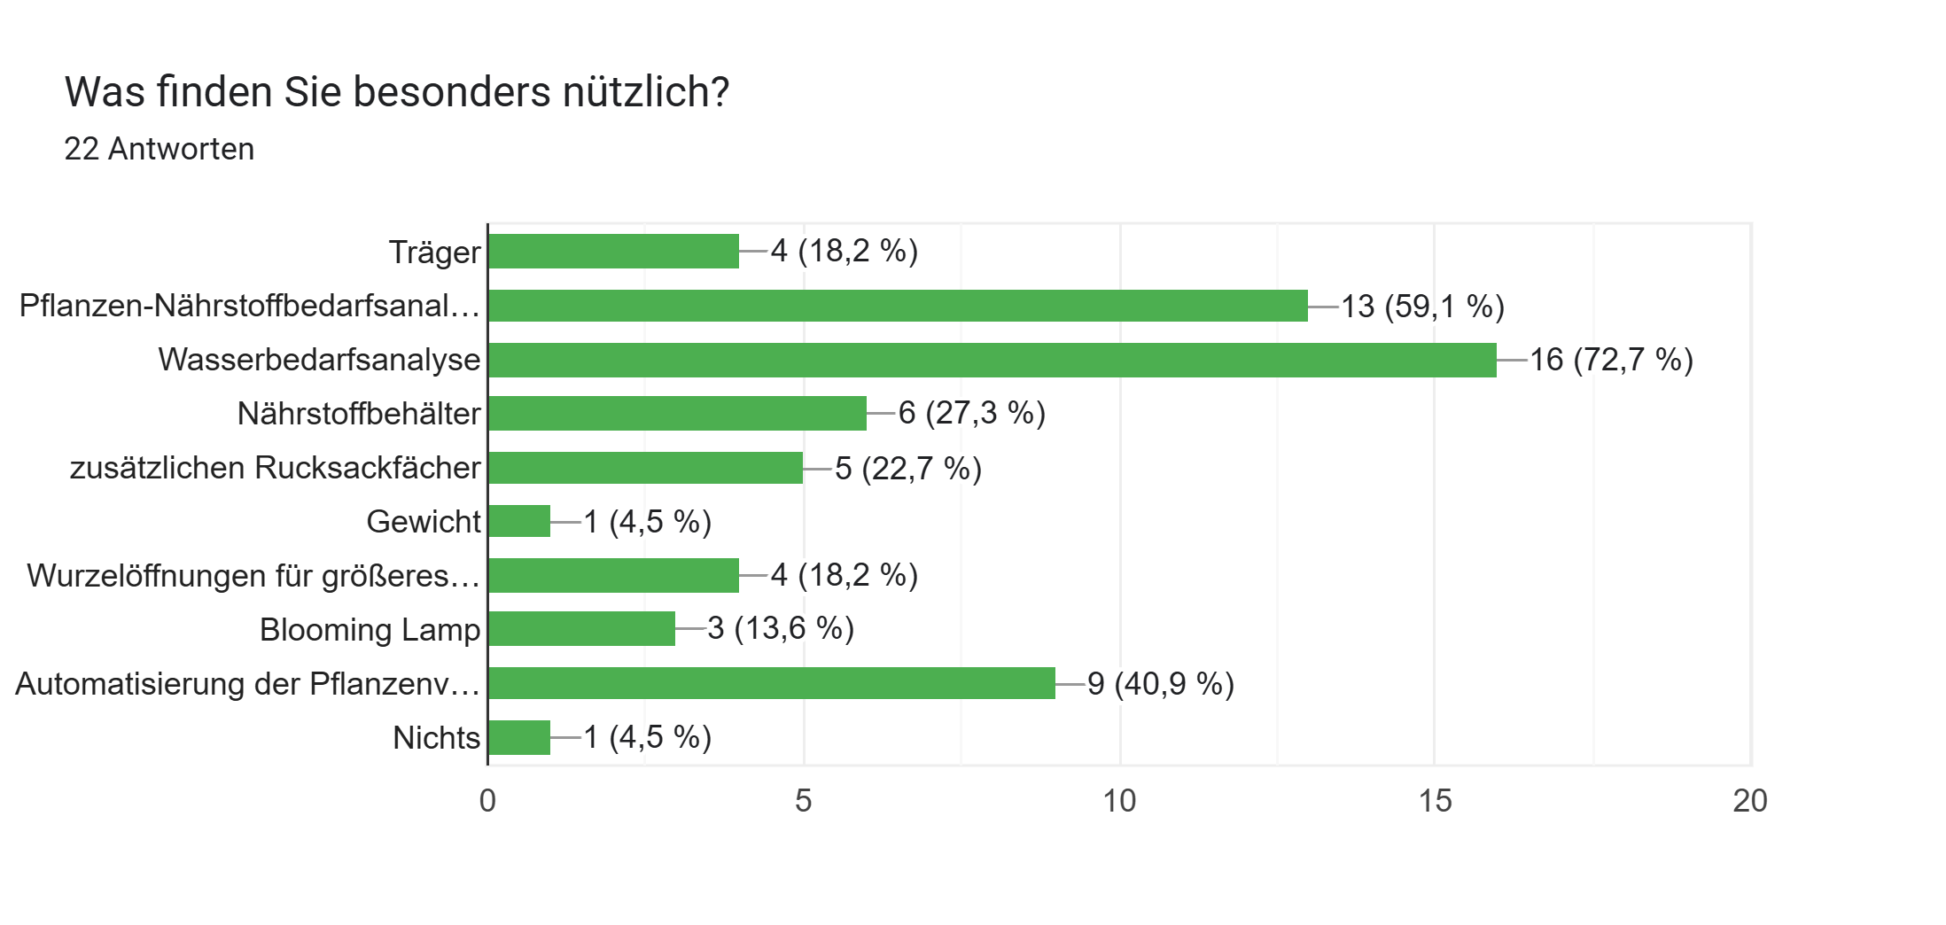
Vorteile
1. Wasserbedarfsanalyse
2. Nährstoffbedarfsanalyse
3. autom. Pflanzenversorgung

Slide 15
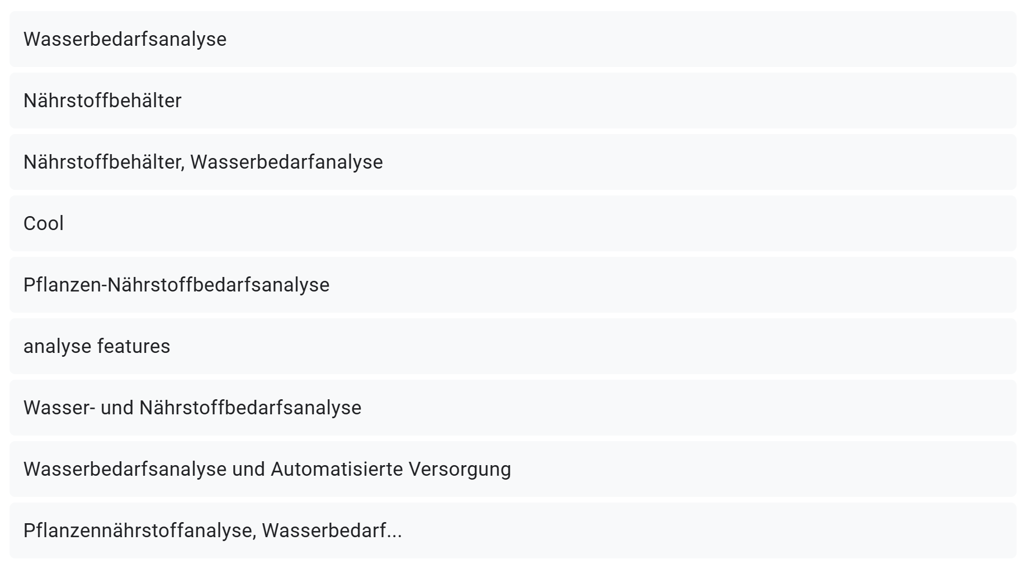

Was schätzt die Zielgruppe am meisten?

Slide 16

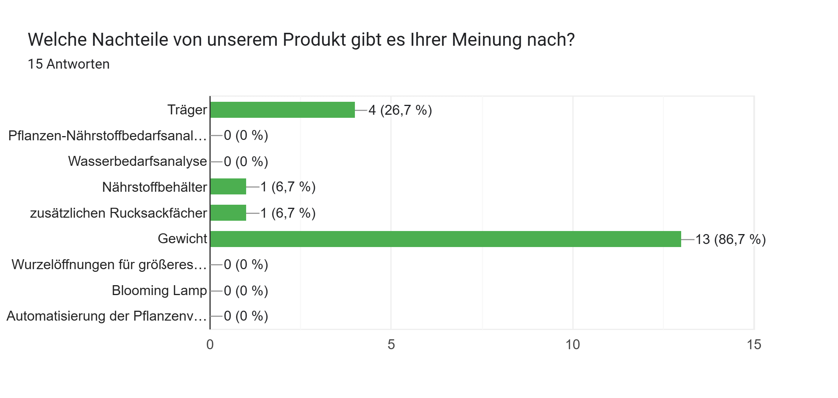
Nachteile
= Alles, was es zum Rucksack macht ☹
1. Gewicht
2. Träger
3. Rucksackfächer /Nährstoffbehälter

Slide 17

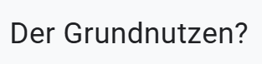
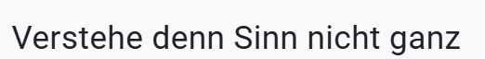

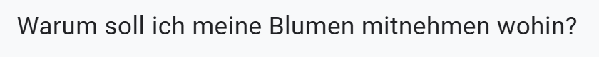
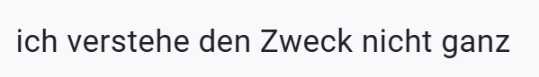
Negatives Feedback (Forms):

Slide 18
Was will die Zielgruppe?

Slide 19
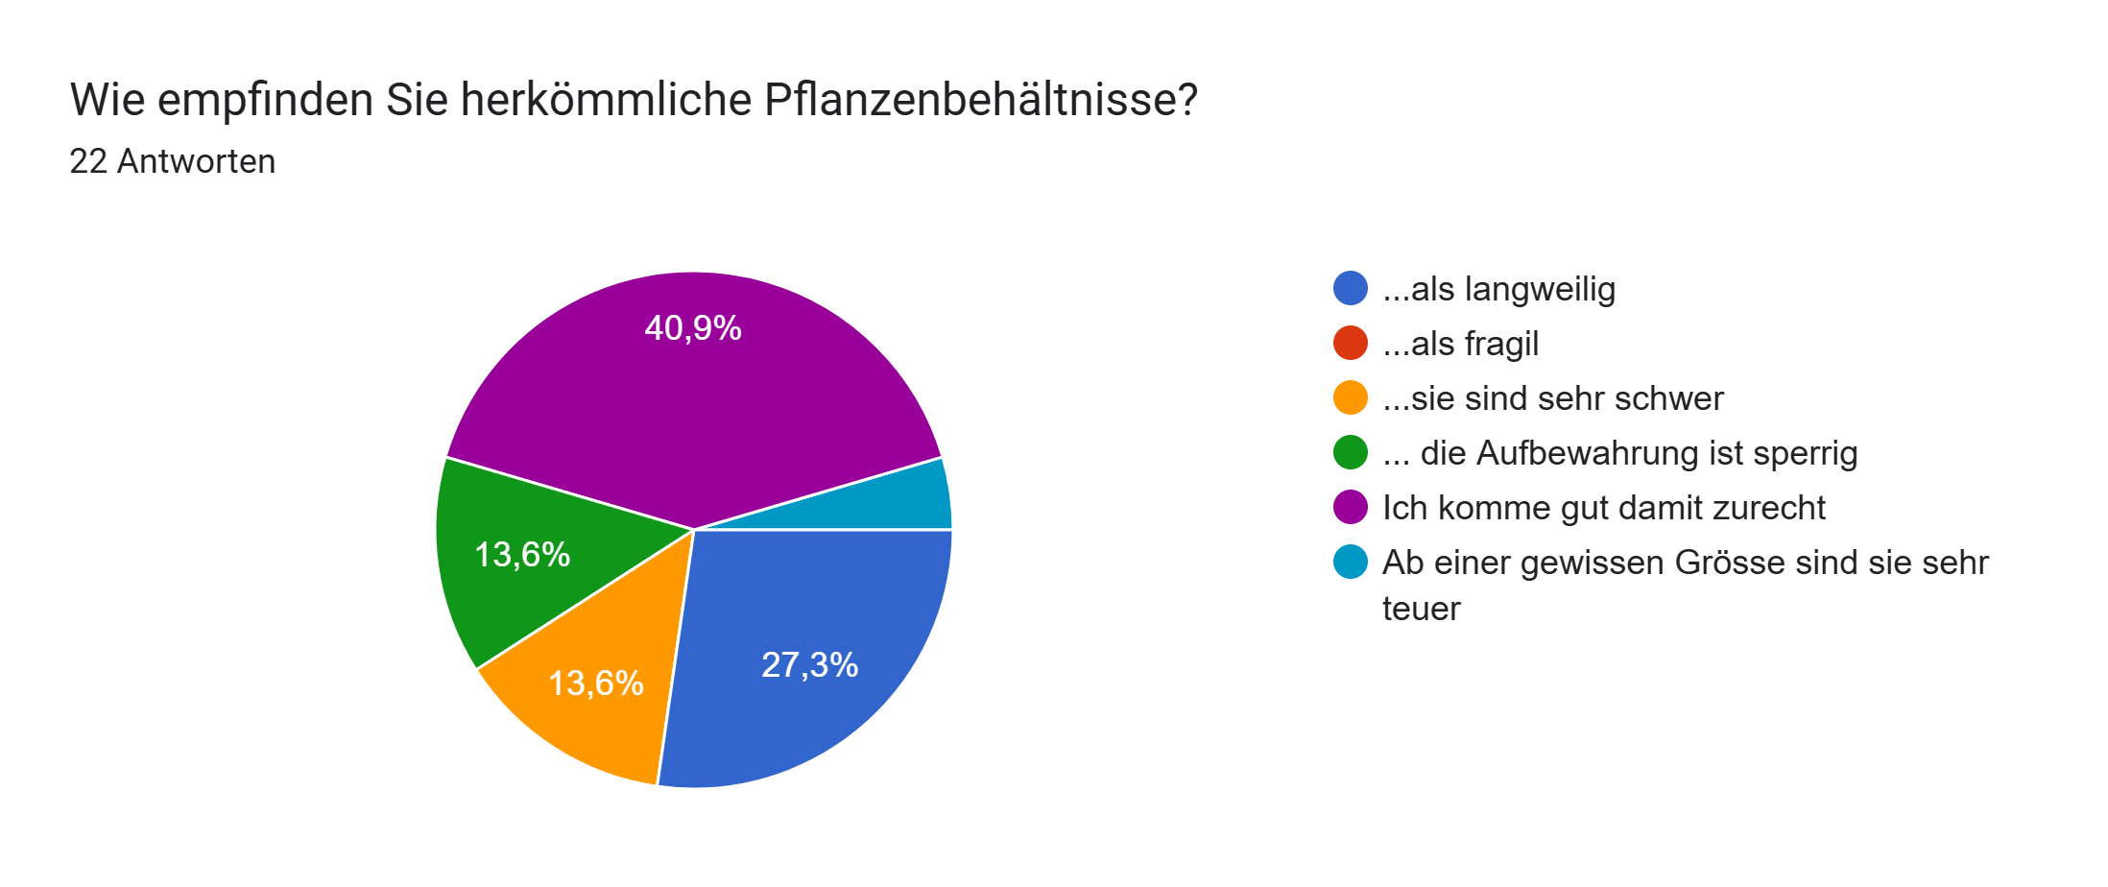
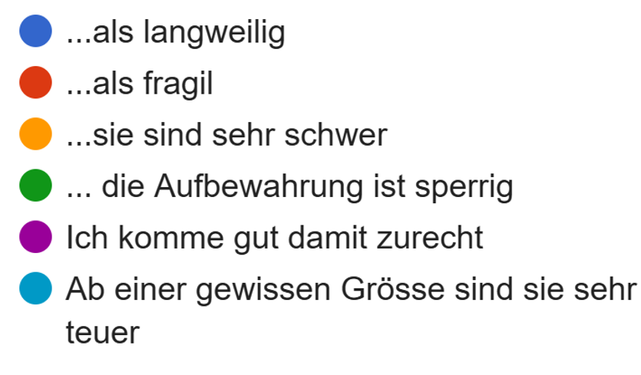
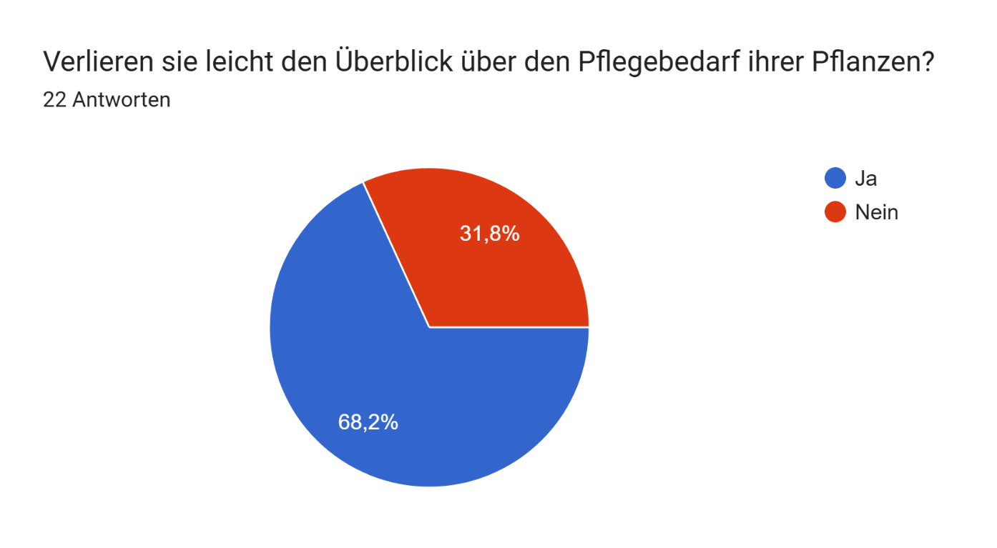
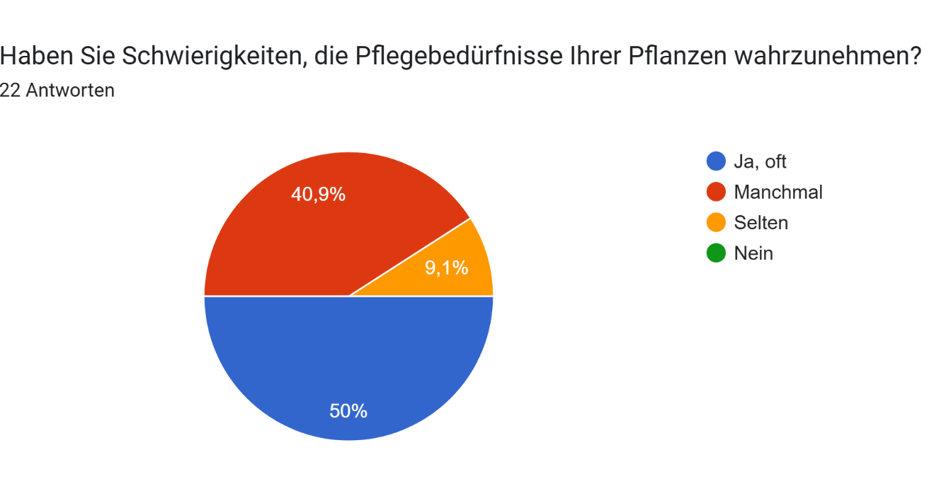
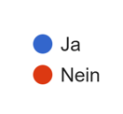
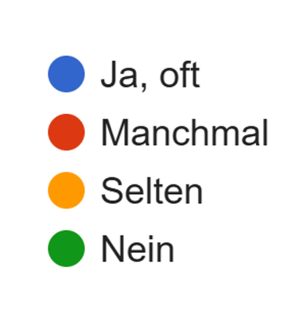
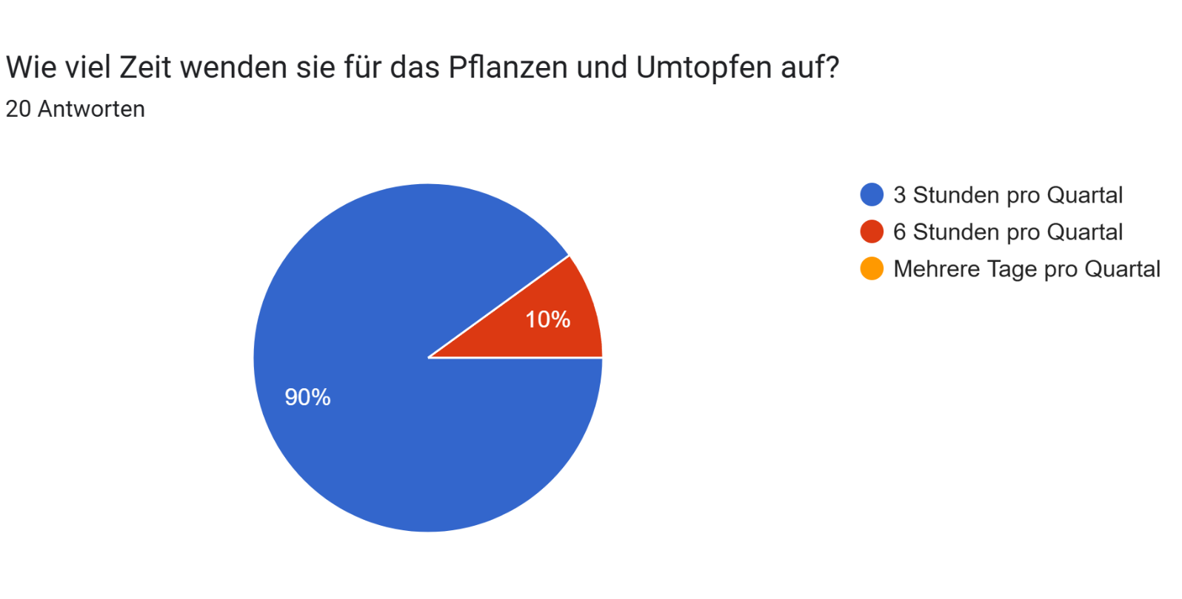

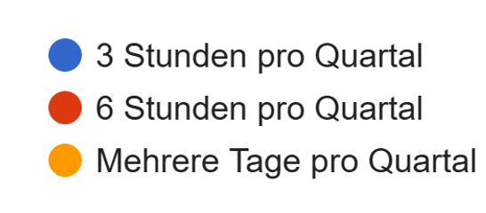
Warum will sie keinen Rucksack?
Pflegeaspekt
Rucksackaspekt

Slide 20
Fazit

Slide 21

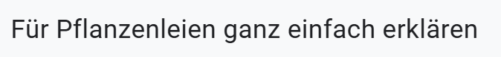


Fazit
Eindeutigere Kommunikation
Kunden verstehen nicht, warum man einen Rucksack für die Pflanze braucht → der Nutzen ist nicht klar ersichtlich
Zielgruppen besser verstehen
Es könnte eine zweite Umfrage gestartet werden, warum genau der Ruckssack stört und ob eine Vase (ein Glas, eine Box oder was komplett anderes) besser wäre.
Vielleicht doch kein Rucksack
Die Zielgruppe mochte den Rucksackaspekt am wenigsten, aber dafür fanden sie alle anderen Features cool – wir können einfach eine nicht langweilige Alternative zum Rucksack machen
Sie fanden ja schon normale Vasen sperrig, schwer, langweilig und aber nicht fragil

